Slide 1
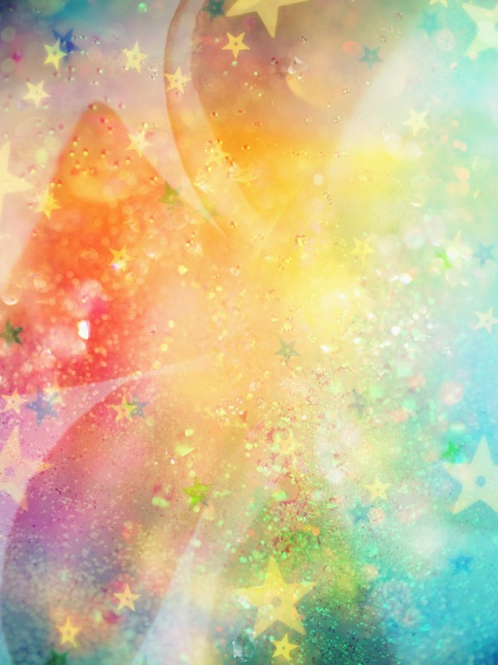
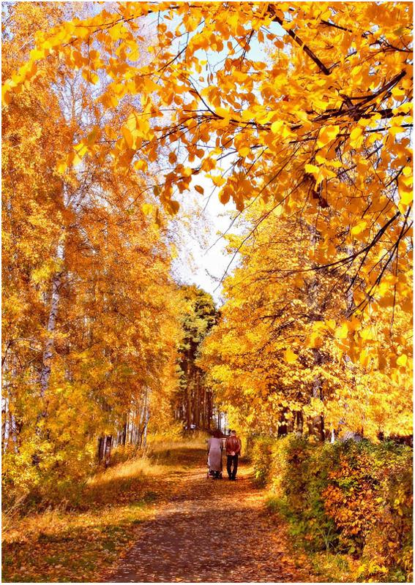
Сентябрь

Slide 2
Вот и кончилось веселое теплое лето, на смену ему приходит осень. Первый осенний месяц — сентябрь. Зовут его «запевалой осени» и «златоцветом». Травы в лугах, полях и лесах высыхают, желтеют, становится золотистой листва деревьев и кустарников.
Осень- художница
Повязала Осень пестрый фартук
И ведерки с красками взяла.
Ранним утром, проходя по парку,
Листья позолотой обвела.

Slide 3
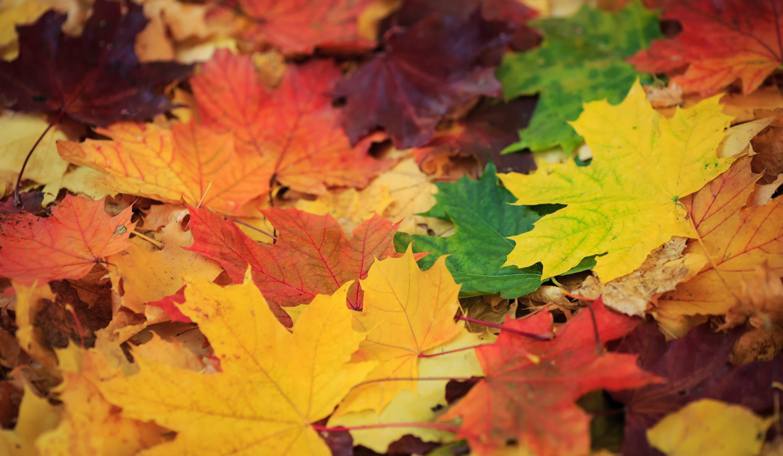
В начале сентября выдаются теплые солнечные деньки. Небо сверкает синевой, на которой сквозят золотыми узорами лис­тья кленов и берез. Воздух чист, прозрачен, и в нем летают серебристые нити паутины. Такие дни называют «бабьим ле­том». «Коли ясно, то и осень прекрасна» — говорит русская народная пословица.
Вопросы и задания
Почему сентябрь называют «златоцветом»?
Какие дни сентября называют «бабьим летом»?
Отгадать загадки:

Slide 4
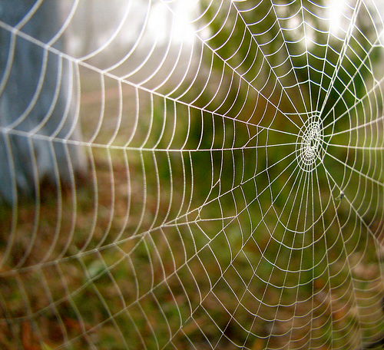
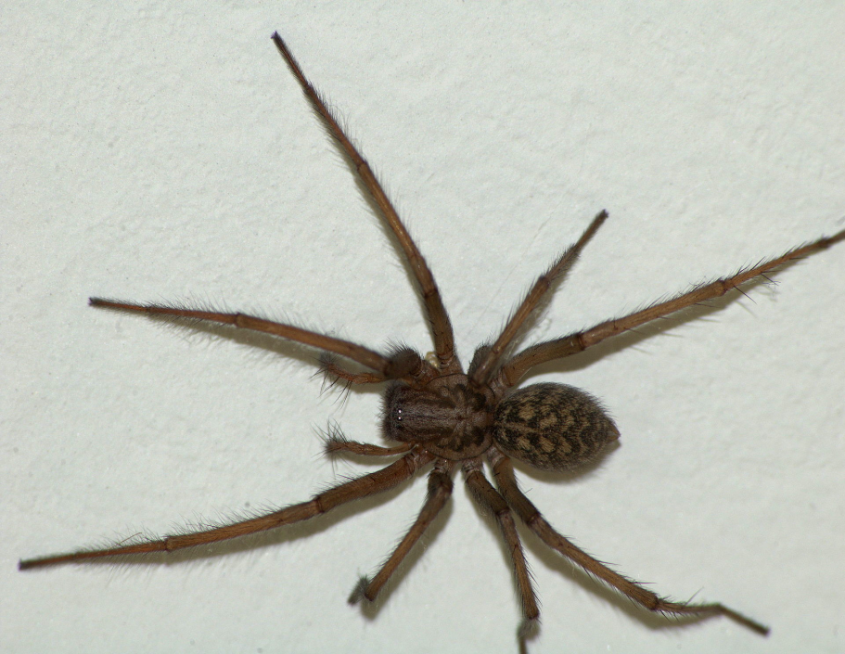
На потолке, в уголке Висит сито — Не руками свито.
(Паутина) Без рук, А холст ткет. (Паук)
Висят на ветке Золотые монетки. (Осенние листья)
Задание:
Нарисовать паутинку и паучка.

